Slide 1
L’Entreprise –

Slide 3
Dynamique Entrepreneuriale -

Slide 4
Les Echos -

Slide 5
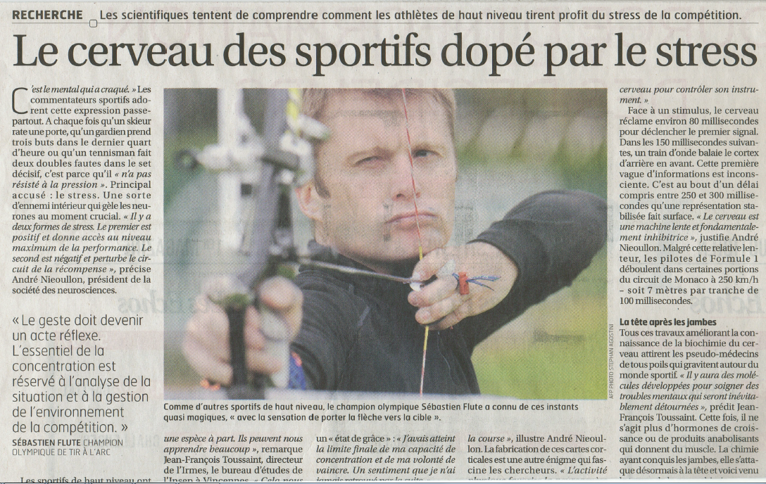
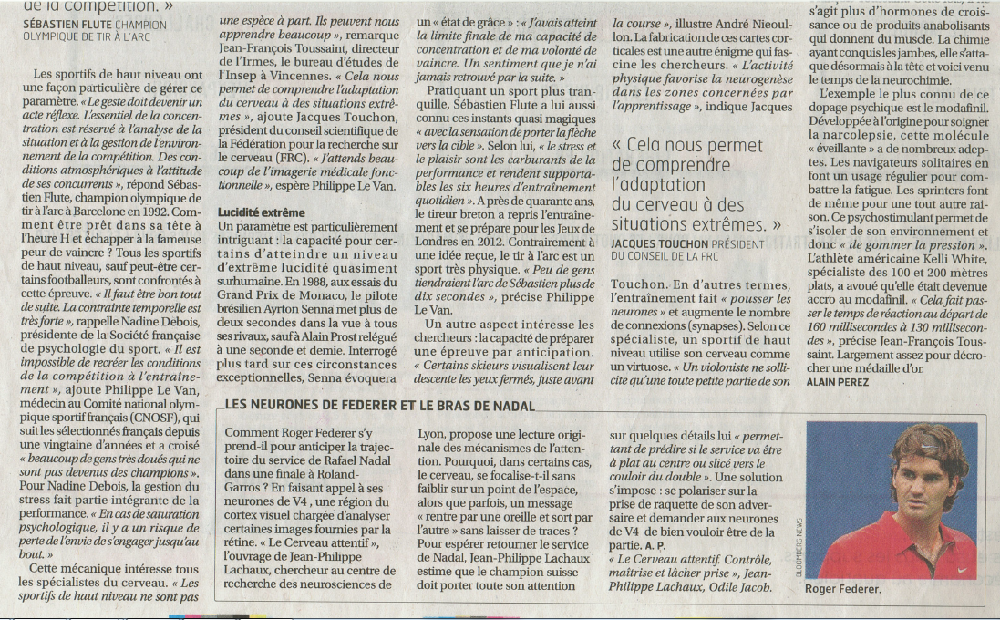
Les Echos –

Slide 6
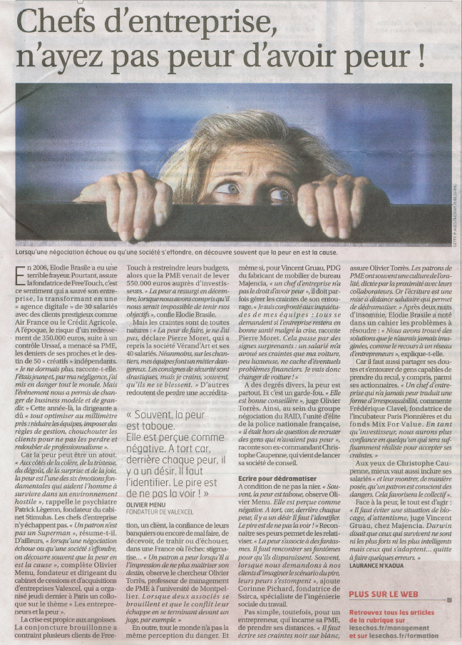
Les Échos –

Slide 7
Les Echos–

Slide 8
JDNet –

Slide 9
JDNet

Slide 10
JDNet

Slide 11
JDNet

Slide 12
JDNet

Slide 13
JDNet

Slide 14
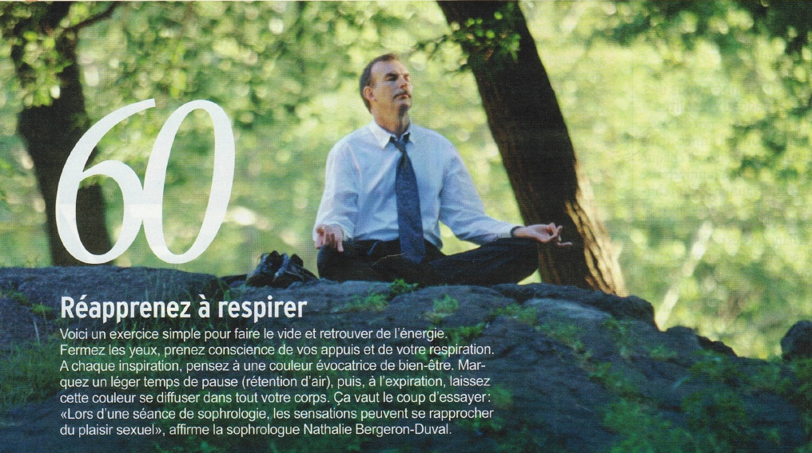
Management –
JDNet –

Slide 15
JDNet

Slide 16
JDNet

Slide 17
JDNet –

Slide 18
JDNet –

Slide 19
JDNet –

Slide 20
JDNet –

Slide 21
JDNet

Slide 22
Management
JDNet

Slide 23
JDNet
Les 10 Compétences du Management en 12 Sessions.®

Slide 24
JDNet –

Slide 25
L’Entreprise

Slide 26
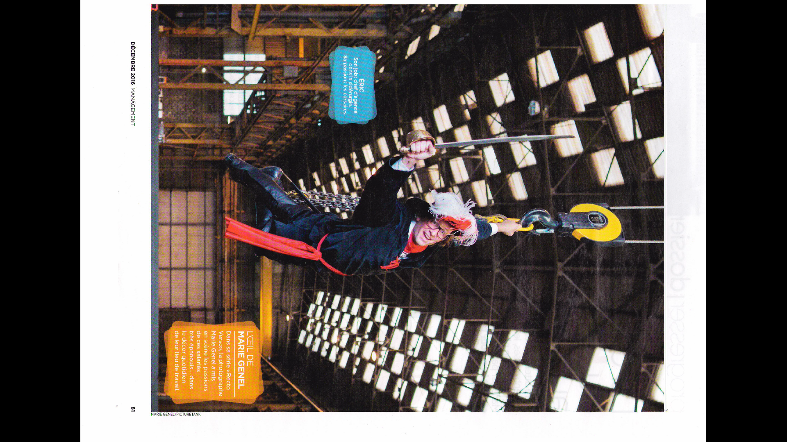
Management

Slide 27
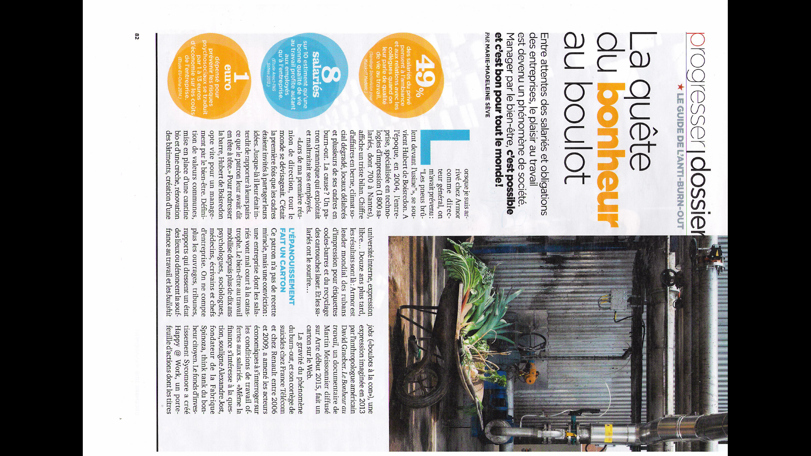
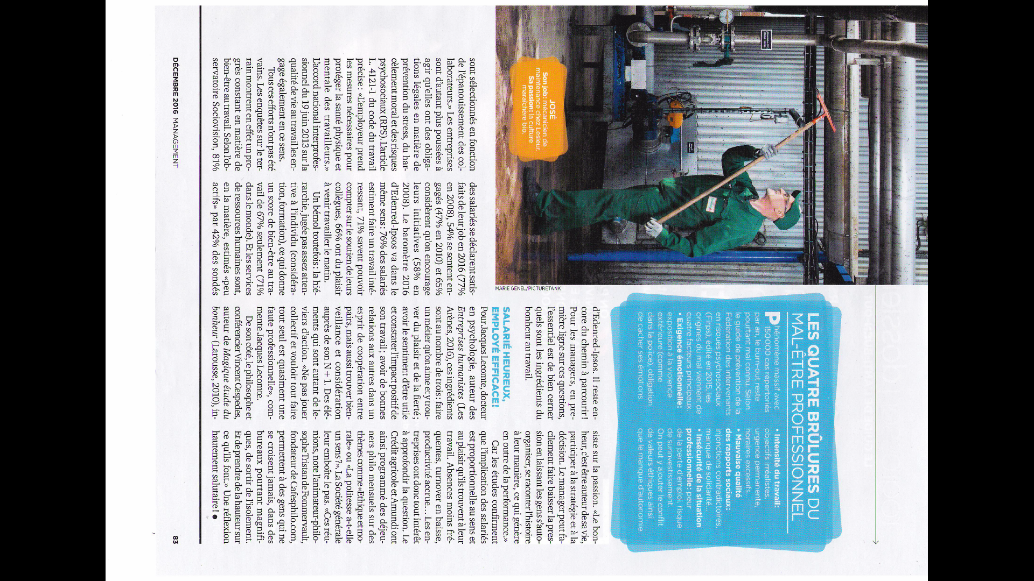
Management

Slide 28
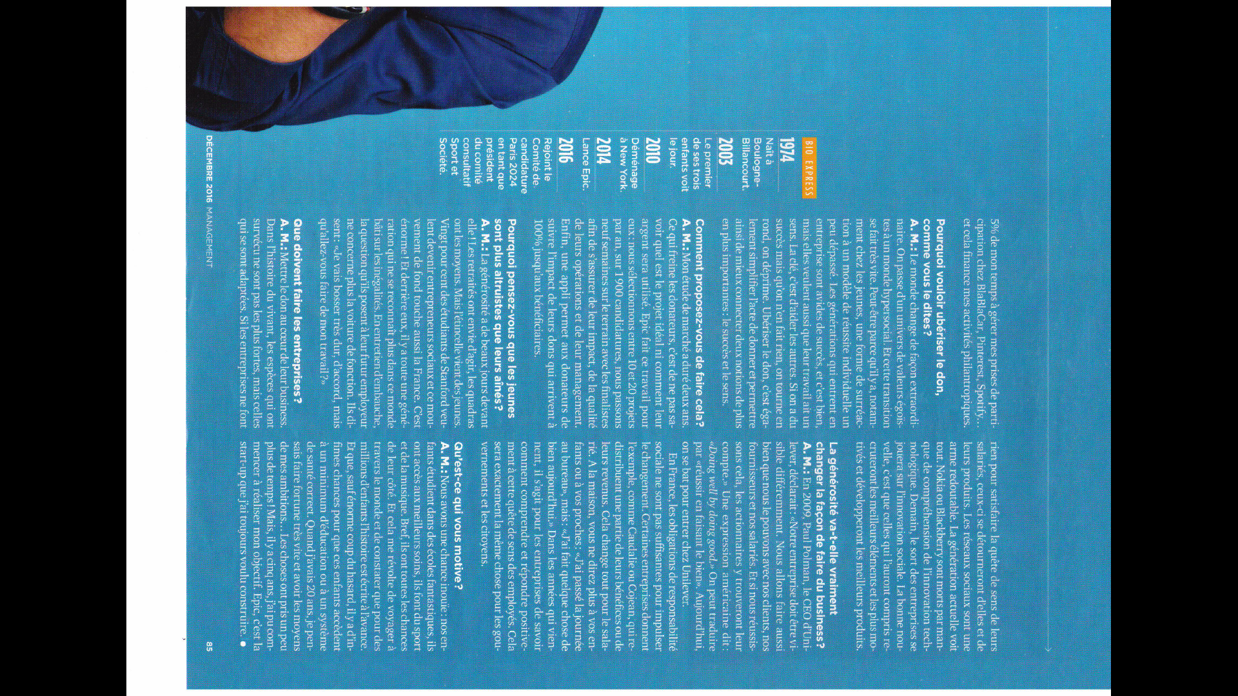
Management

Slide 29
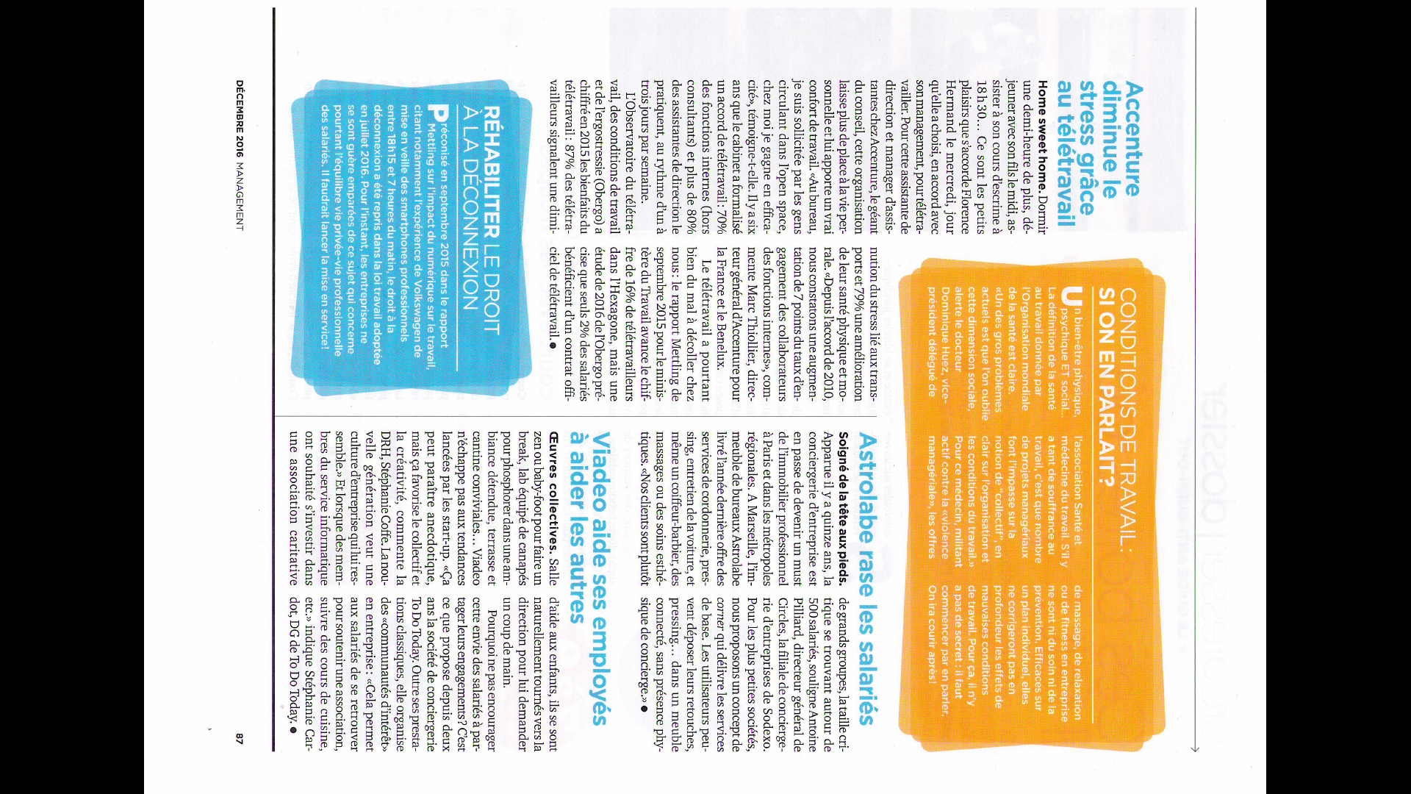
Management

Slide 30
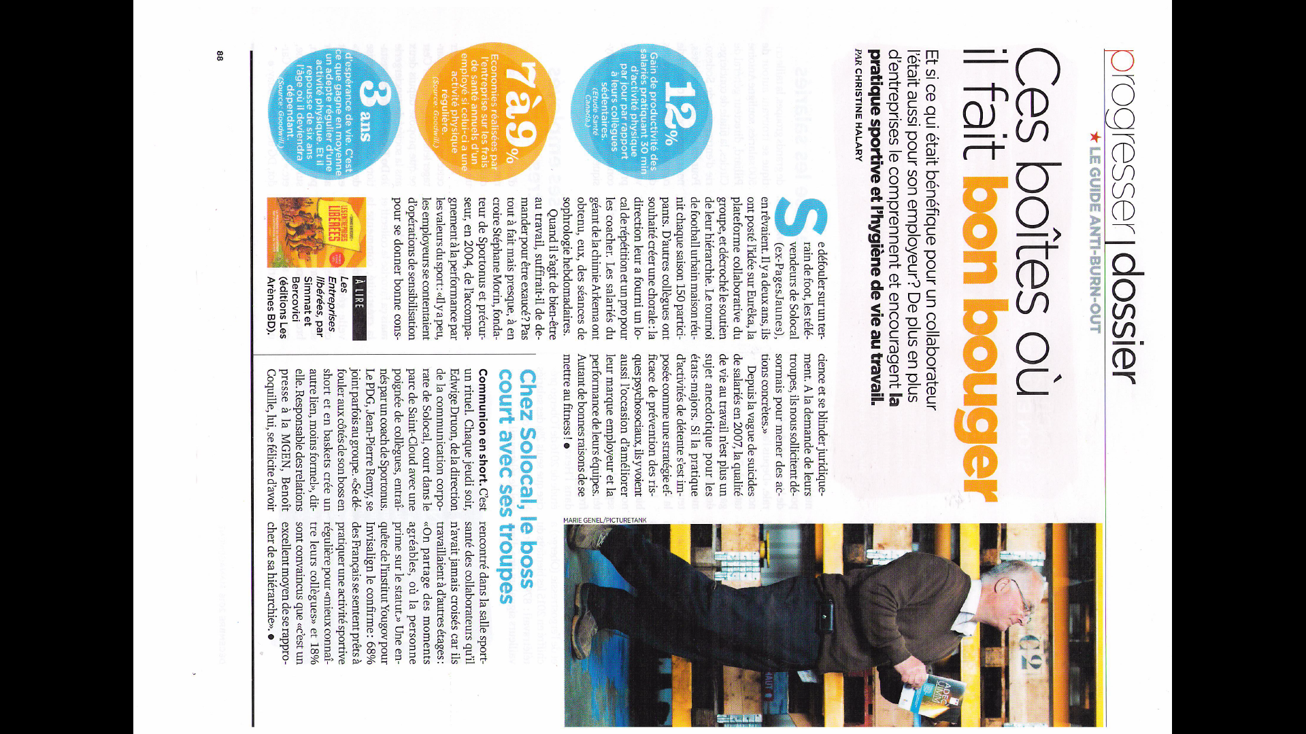
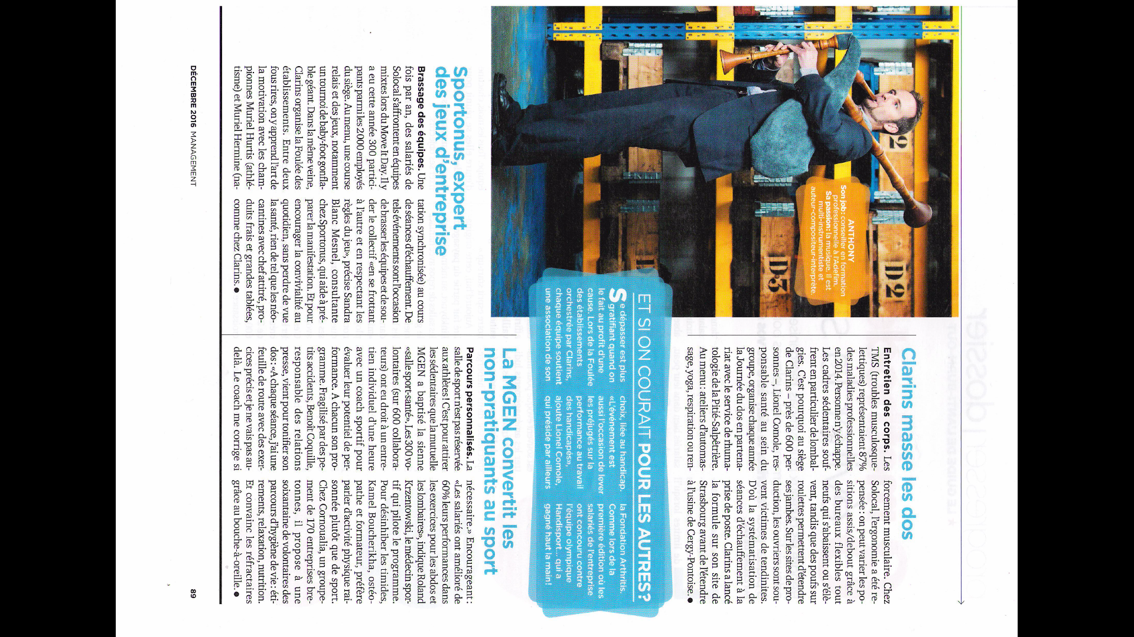
Management

Slide 31
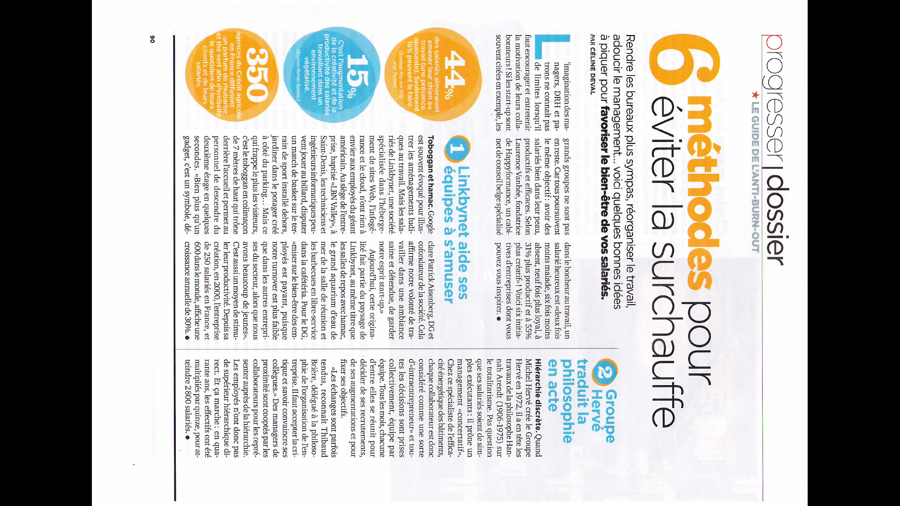
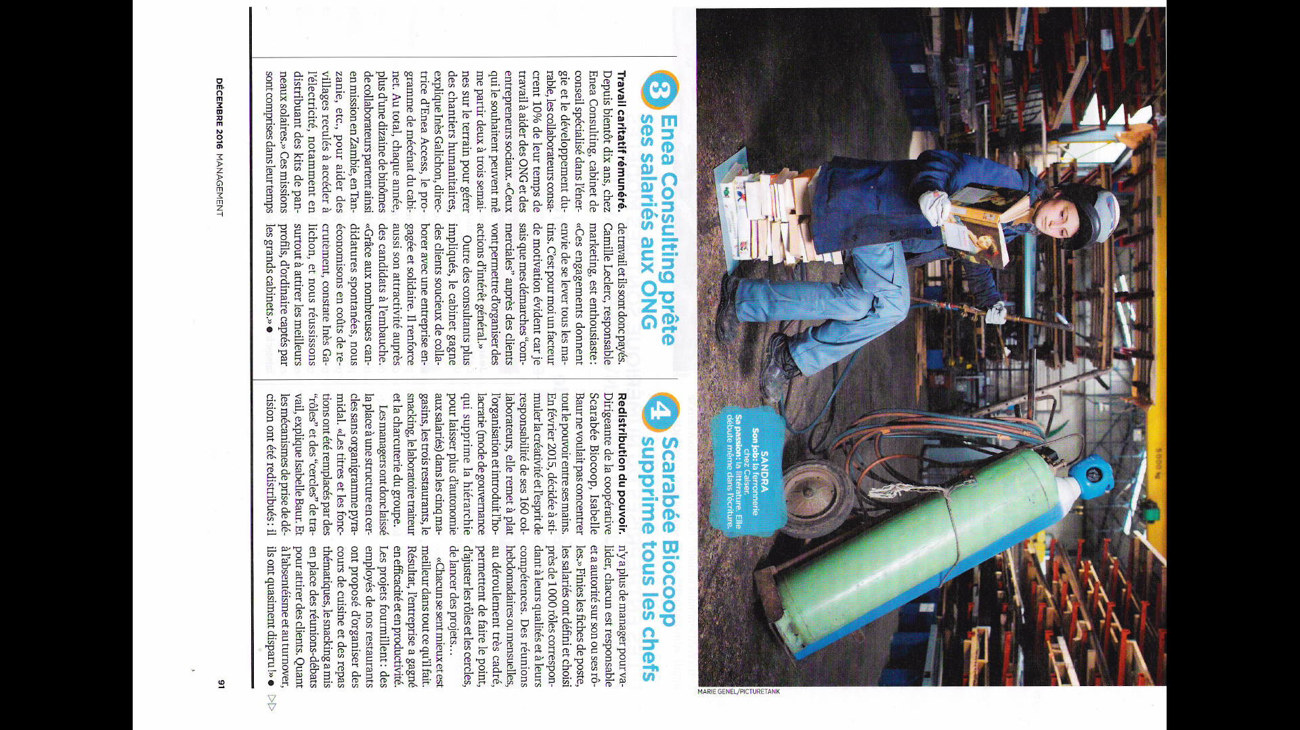
Management

Slide 32
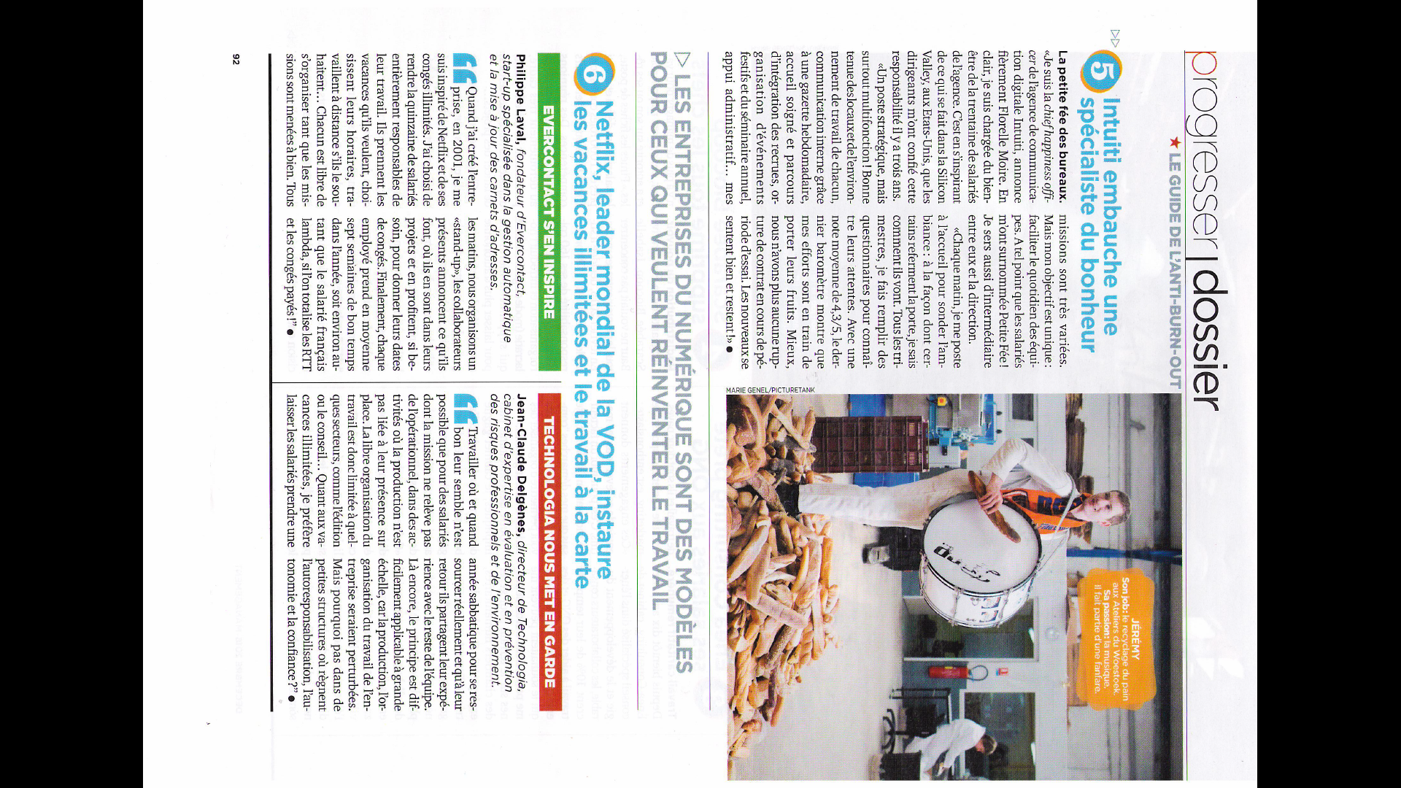
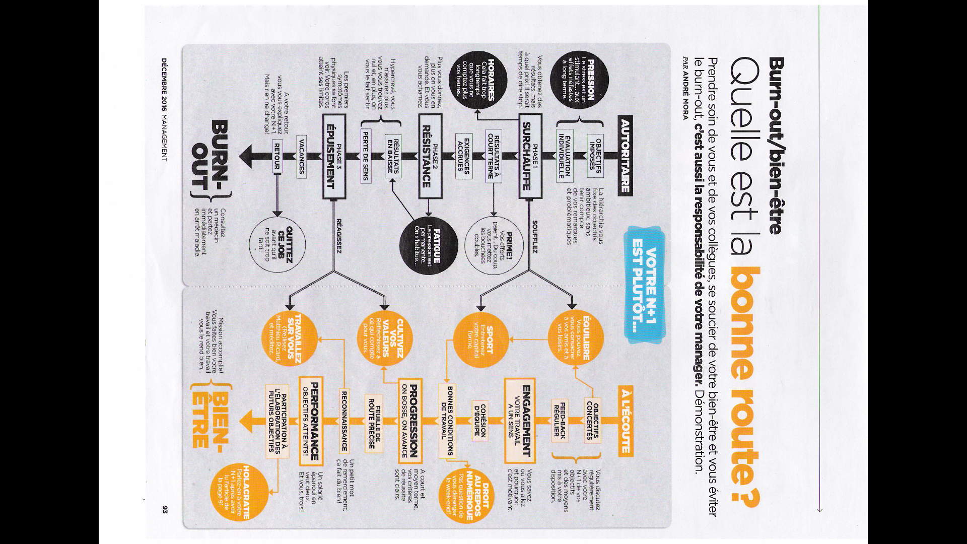
Management

